Slide 1

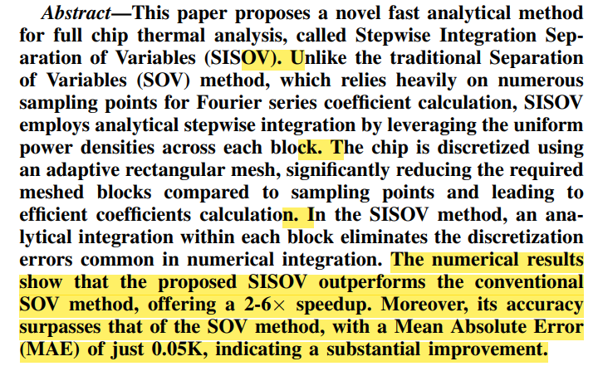
Abstrct Modifications
Advice:
Should we explain what problem be solved by this mothod after first sentence
After the first specific feature,explain what the result that this feature has led to
In adaptive mesh ,we can write what problems are we trying to solve
Explain in detail how much this adaptive mesh is better than traditional methon
Explain separately how much accuracy was improved by first method and how much speed was improved by second method
自强不息；先天下之忧而忧，后天下之乐而乐
1

Slide 2
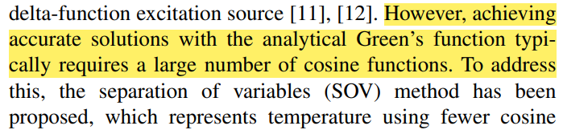
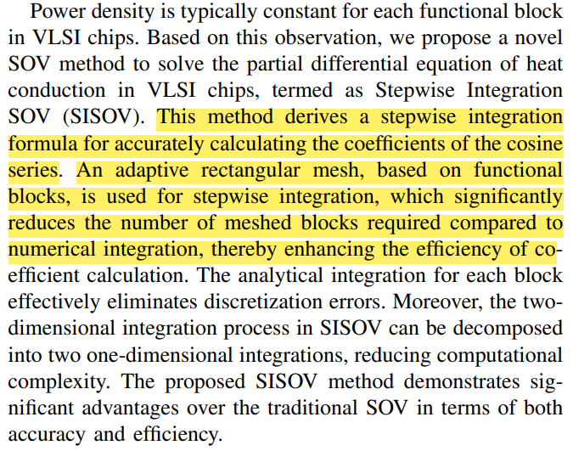
However, achieving accurate solutions with the analytical Green’s function typically requires a large number of cosine functions.
Introduction
Maybe the shortcoming not be explained clearly
Detail how much shrking the cut-off point will increase speed without sacrificing accuracy,especially when iterating on large scale
In SOV,double integrals are also calculated by two integrals
Separately demonstrating for the shortcomings of the SOV approach,what we proposed,and what results were caused,so how much the performance improved
自强不息；先天下之忧而忧，后天下之乐而乐
2

Slide 3
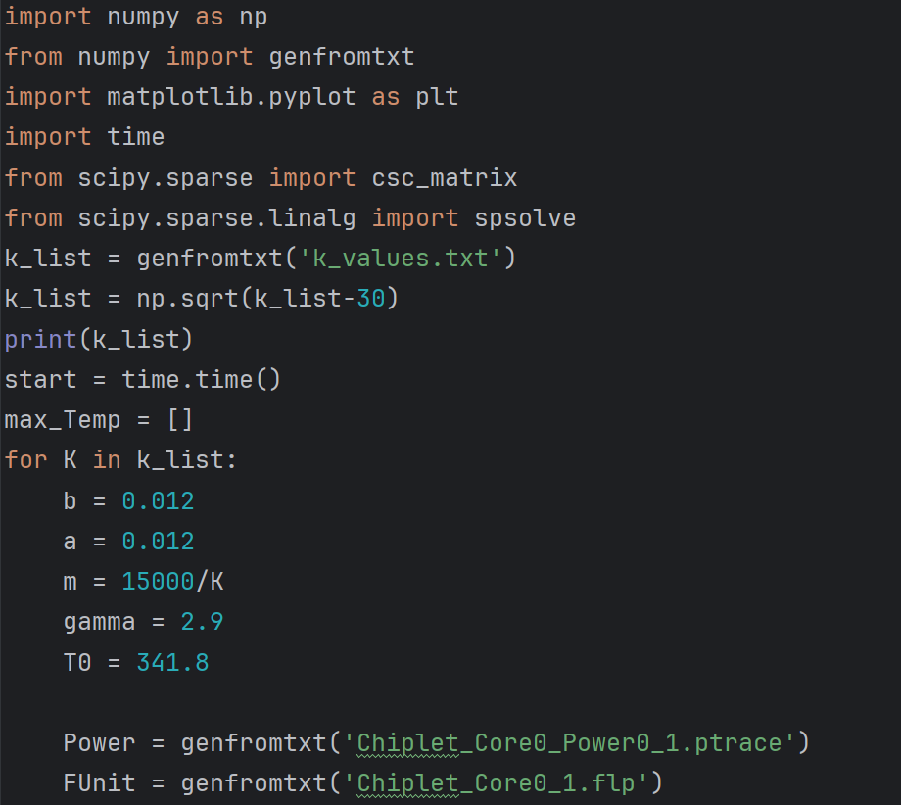
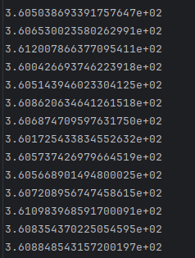
Uncertainly quantification
Predicting the maximum temperature with different k values
Store these maximum temperature values in max_T.txt file
自强不息；先天下之忧而忧，后天下之乐而乐
3

Slide 4
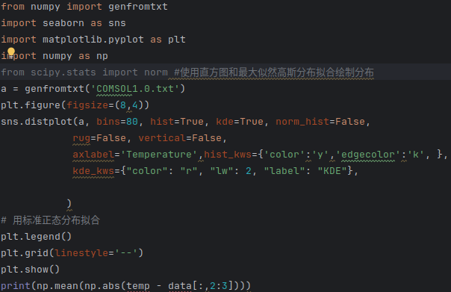
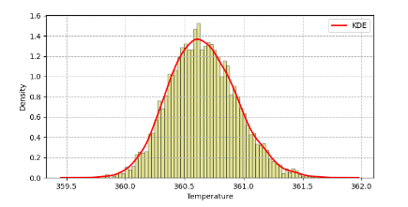
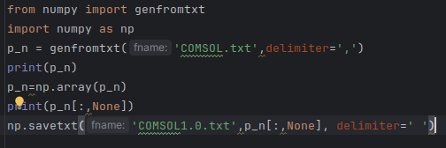
Python visualization
Reading temperature values in .txt file and drawing its histogram
Due to the COMSOL file composed with array 1*n,I revert it to n*1,so it can be read in sns.displot function
自强不息；先天下之忧而忧，后天下之乐而乐
4

Slide 5
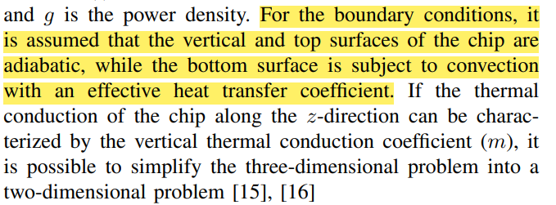
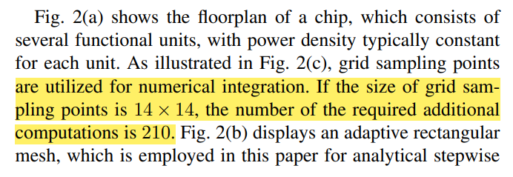
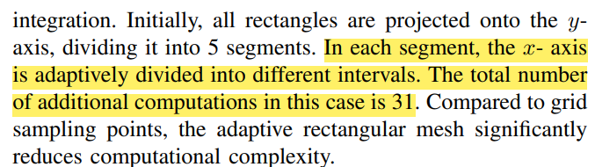
单击此处编辑母版标题样式
For my opinion,it is the intersection of each layer that has convenction,not just the bottom surface
Should we illustrate that every Cpq have to calculate 210 or 31,if the cut-off point is 20*20=400,then we can reduce the number of cacalation to 400*(210-31)
自强不息；先天下之忧而忧，后天下之乐而乐
5

Slide 6
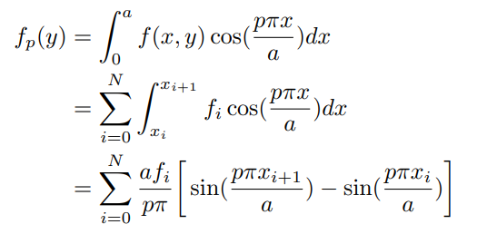
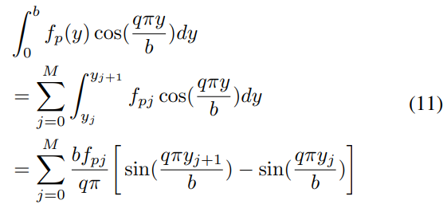
单击此处编辑母版标题样式
We should define the meaning of M and N before we use it
Illustrating how many the fp(y) need to be calcutated based on the segment of y-axis
Illustrating the premise that these formula can work is p and q > 0
自强不息；先天下之忧而忧，后天下之乐而乐
6

Slide 7
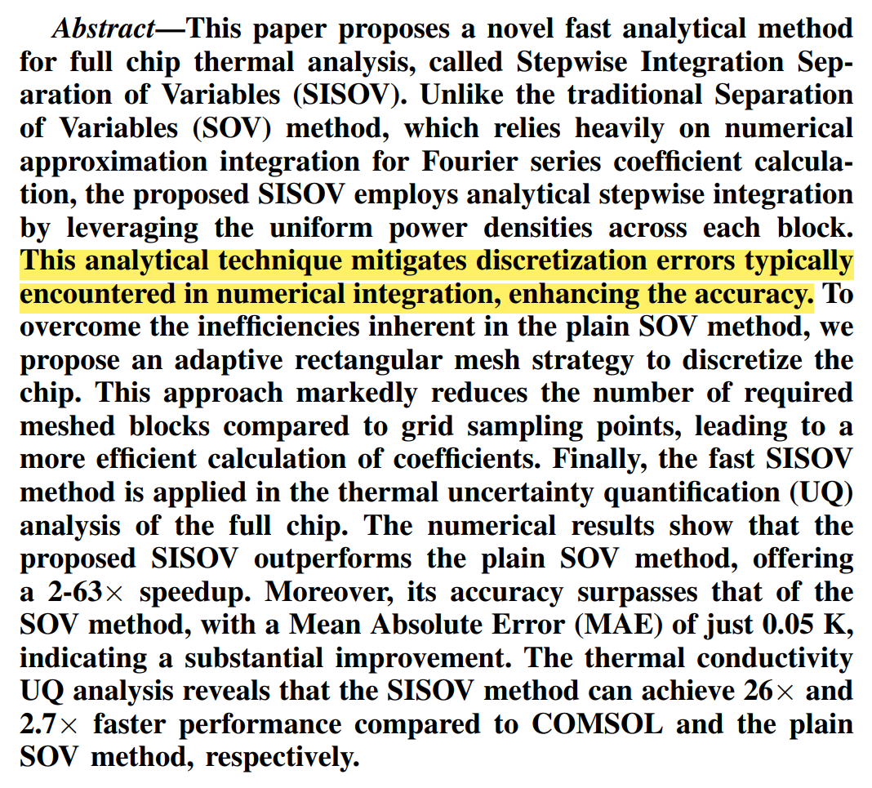
单击此处编辑母版标题样式
Enhancing the accuracy 修饰不清楚
自强不息；先天下之忧而忧，后天下之乐而乐
7

Slide 8
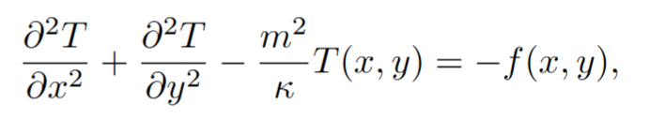
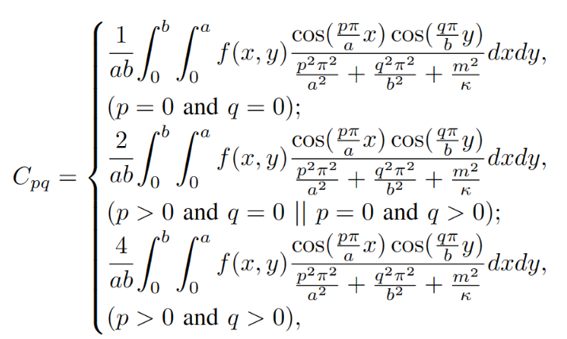
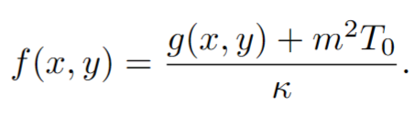
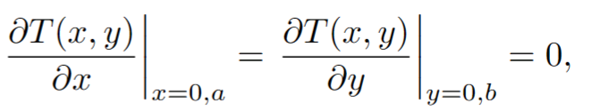
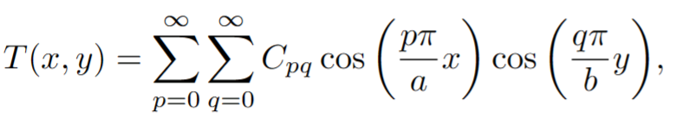
SISOV总结
自强不息；先天下之忧而忧，后天下之乐而乐
8

Slide 9
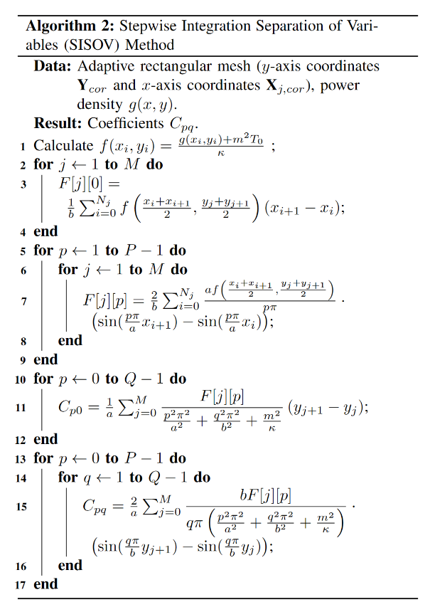
基础代码框架
自强不息；先天下之忧而忧，后天下之乐而乐
9

Slide 10
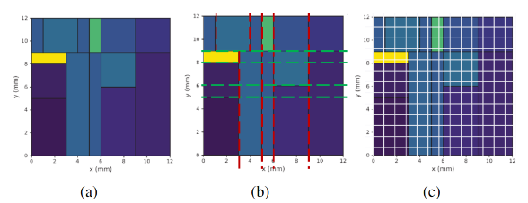
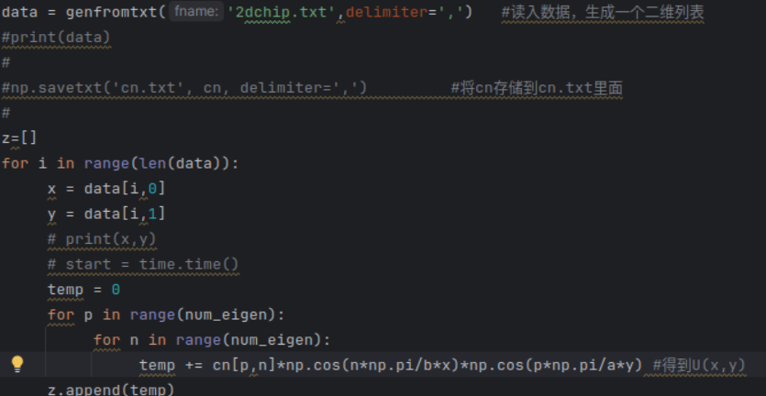
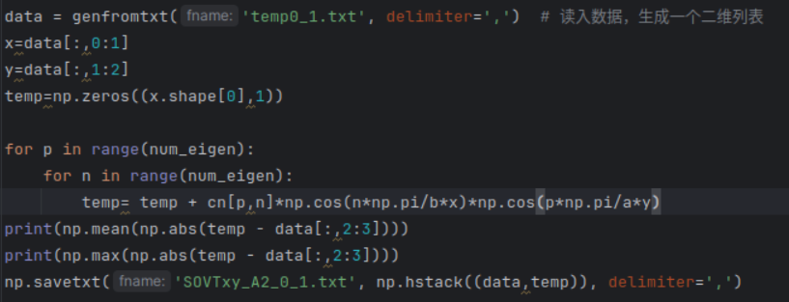
算法一优化过程
AnalyticalChip.py:原始代码
AnalyticalChip1.0.py:自适应网格代码
AnalyticalChip2.0.py:优化代码，极大提升测试数据处理速度
网格处理
读入数据代码优化
自强不息；先天下之忧而忧，后天下之乐而乐
10

Slide 11
数据读入文件
AnalyticalChip_pre_2.0.py:数据预处理，将f(x,y)的计算提取出来，计算结果保存到pd0_test.txt
AnalyticalChip_ref.py:未使用自适应网格，但优化过的代码，用来与AnalyticalChip.2.0做参考对比，需要输入数据预处理文件pd_0.tex
Chiplet_Core0_1.flp:芯片模块分布数据：第一列代表模块名称，第四列代表模块x轴起始位置，第五列代表y轴起始位置，第二列代表沿x轴模块长度，第三列代表沿y轴模块长度
Chiplet_Core0_Power0_1.ptrace:芯片模块总功耗
Temp0_1.txt:芯片不同位置的温度测试数据和COMSOL仿真结果
SOVTxy_A_2_0_0.txt:AnalyticalChip2.0.py运行结果
SOVTxy_ref0_1.txt:Analytical.py运行结果
自强不息；先天下之忧而忧，后天下之乐而乐
11

Slide 12
UQ不确定性分析
COMSOL.txt：商业软件COMSOL在5000个不同的k_values下的不同预测温度最大值（热点），1*5000
COMSOL1.0.txt：由于画直方图时所读入数据为5000*1，所以将COMSOL.txt翻转得到COMSOL1.0.txt
1*n to n*1.py:转换COMSOL.txt
K_values.txt:满足以k=100为中心的5000个正态分布k值
uncertainly_analytical1.0.py:以Analytical1.0为基础，读入k_values后做UQ分析，预测最高温度
uncertainly_analytical_old.py:以Analytical_old为基础，读入k_values后做UQ分析，预测最高温度
Max_T:uncertainly_analytical1.0.py读入k_values后预测出来的温度值
Max_T_old: uncertainly_analytical_old.py读入k_values后预测出来的温度值
直方图：读入Max_T或Max_T_old，画出其数值分布频率图
Uncertainly_MAE：计算在同一个k_values下max_T,max_T_old与COMSOL1.0的平均绝对误差
自强不息；先天下之忧而忧，后天下之乐而乐
12

Slide 13
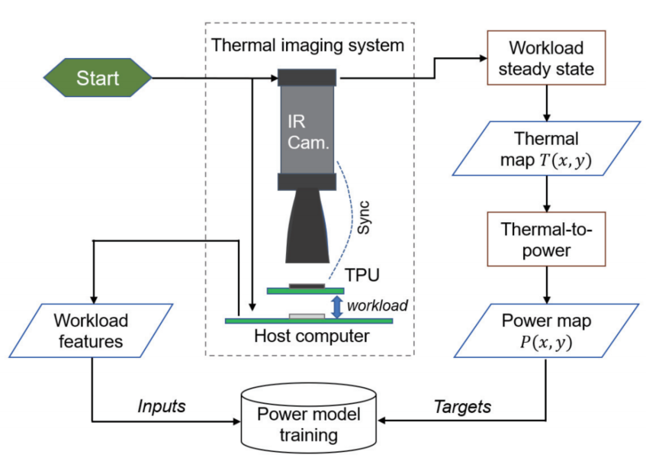
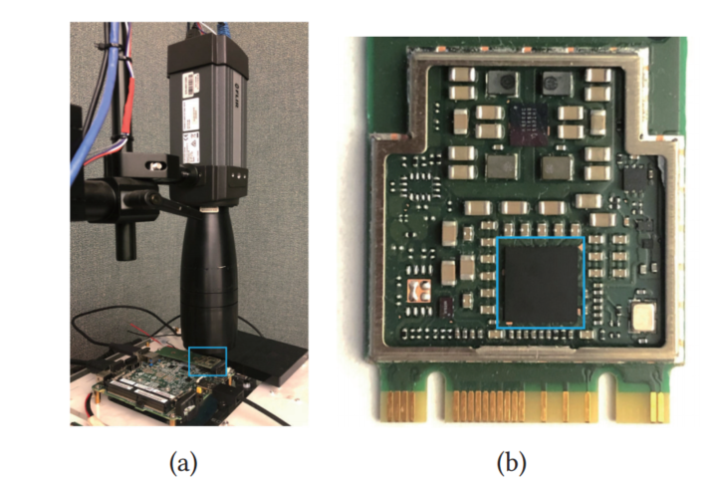
自强不息；先天下之忧而忧，后天下之乐而乐
13

Slide 14
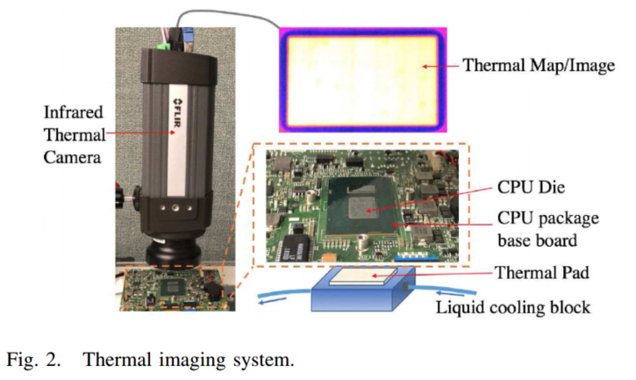
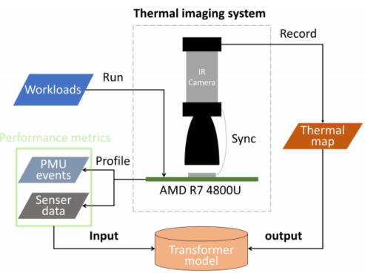

Slide 15
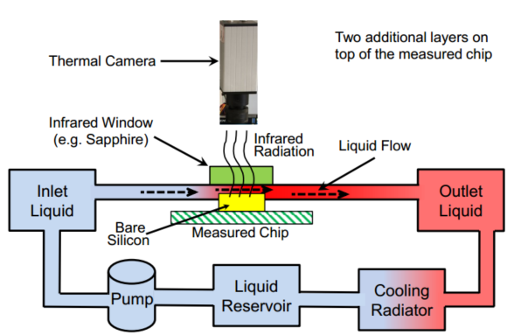
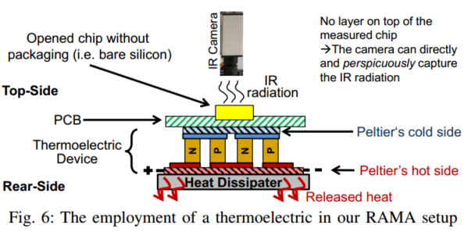

Slide 16
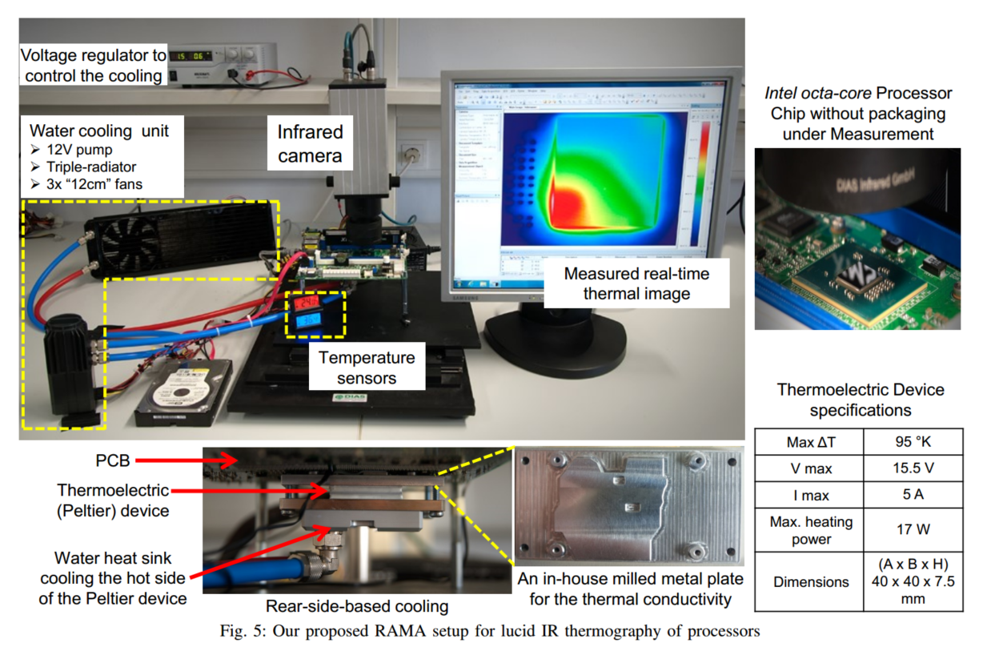

Slide 17
系列 | 条件 | 特点 | 应用
标准CP系列 | 60℃以下环境 | 最大温差65度以上，DC电源，可定制高细平面度(±0.02mm) | 性价比高，较多使用于电子电器类产品的应用
高温(HT)系列 | 适用于80℃的环境 | 高性能，最大温差67度以上 | 长寿命，适合于高温环境、冷热循环以及工业级产品的应用
微型(OT)系列 | 尺寸小、使用电压更高 | 耐高温，适用于80℃的环境 | 适合于高电压、低电流、小尺寸的应用应用
PCR系列 | 耐高温，适用于120℃的环境 | 适用冷热循环应用(0到95℃) | 高温以及大幅度的冷热循环应用
发电片TEG | 发电模块必须安装在平坦的表面上，要求接触的表面平面度在30微米以上 | 可长期工作于200度温差下，热面能在 200℃的环境下使用 | 低功耗电子设备的电源
AA型-半导体空调 | 使用直流低压电源 | 较高的制冷效率 | 形状不规则的部件、需要自由移动的部件或没有良好散热表面的物体
LA型-冰水组件 | 使用直流低压电源 | 冷端的传热方式为液体，热端的传热方式均为空气散热 | 分析仪器
DA型-制冷平板 | 使用直流低压电源 | 冷端的传热方式为金属，热端为散热器和风扇的散热方式。 | 电子器件、气体和设备进行降温，也用于提供低温环境。

Slide 18
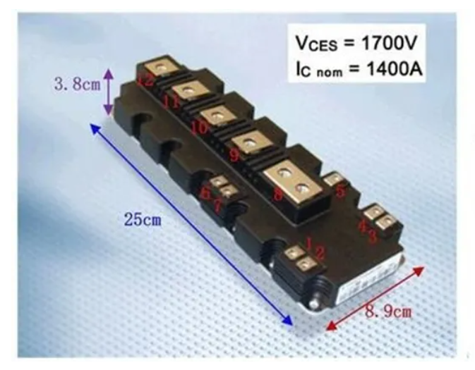
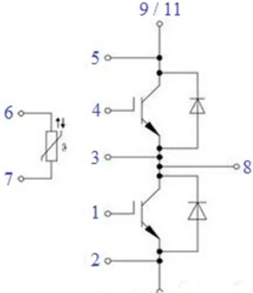
IGBT （绝缘栅双极晶体管）：取了MOSFET的输入特性（高输入阻抗）和BJT的输出特性，功率半导体，以低功率输入驱动高功率应用，可用作电子开关设备
FF1400R17IP4：
门极驱动
电源端
温度检测过温保护

Slide 19
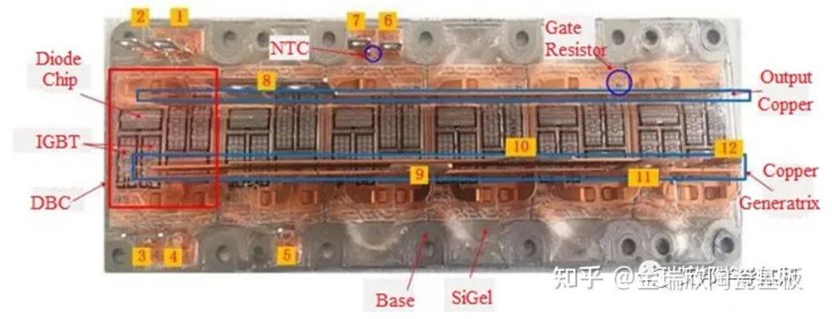
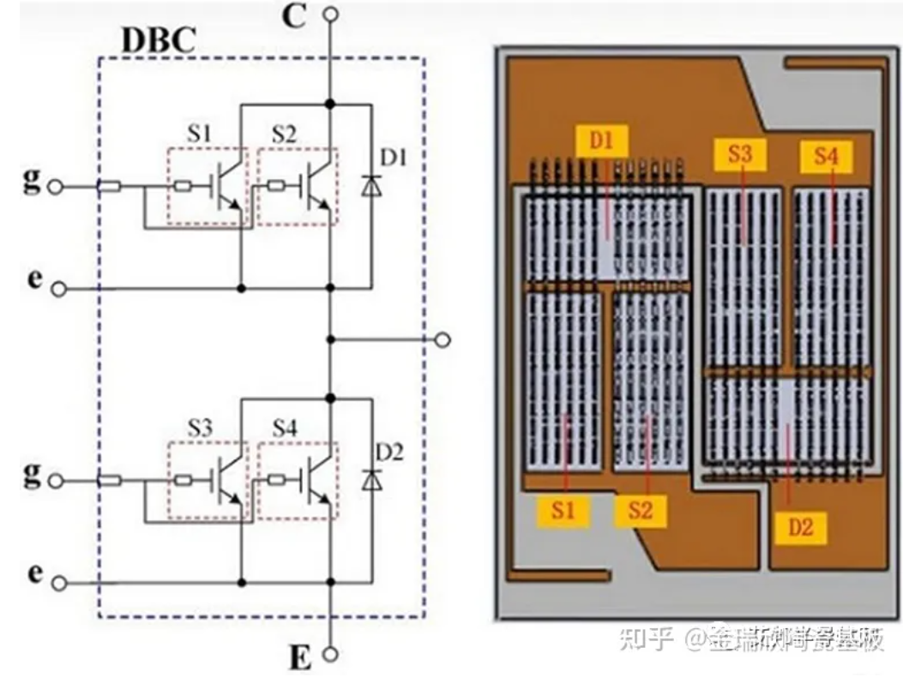
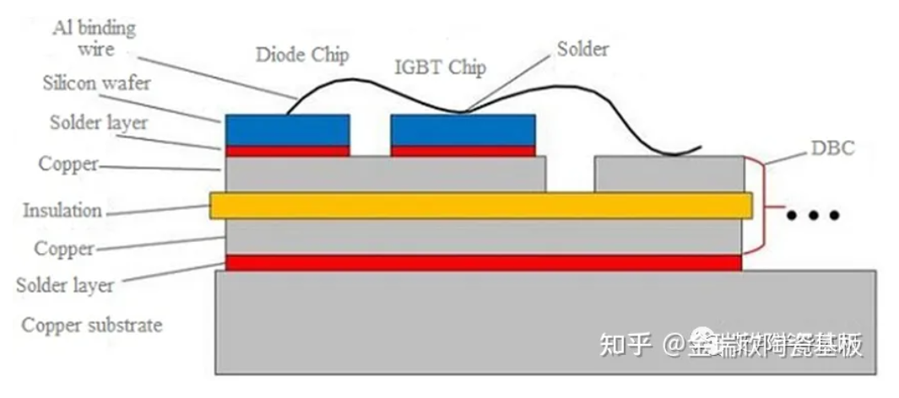
IGBT内部结构：
DBC：在绝缘材料的两面覆盖一层铜层，然后在正面蚀刻出可以承载电流的图形，而背面必须直接焊接到散热基板上，保证硅片与散热基板之间的电绝缘能力和良好的导热性，同时还要提供一定的电流传输能力

Slide 20
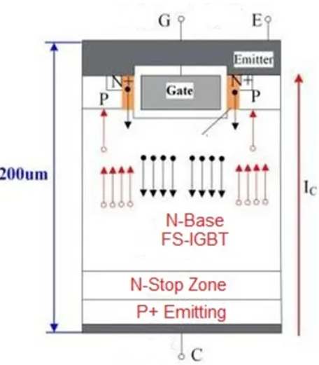
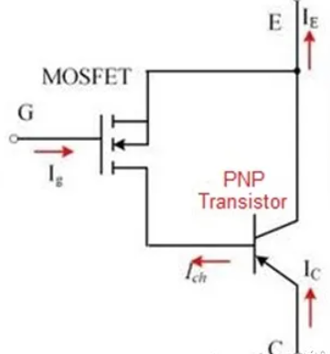
IGCT136T170：栅极和发射极在芯片上方（正面），集电极在下方（背面），芯片厚度为200um，在 100°C 时可以通过 117.5A 的直流电流，模块内部单个IGBT器件一共包含12个IGBT芯片，所以总电流为1412A

